Slide 1
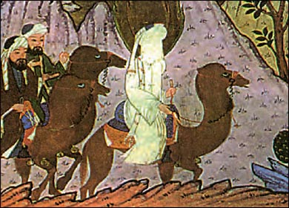
Ο κόσμος του Ισλάμ
Η επιστροφή του Μωάμεθ στη Μέκκα
(μικρογραφία από αραβικό χειρόγραφο)
Μωάμεθ 570-632 μ.Χ.
τελευταίος προφήτης του Αλλάχ

Slide 2
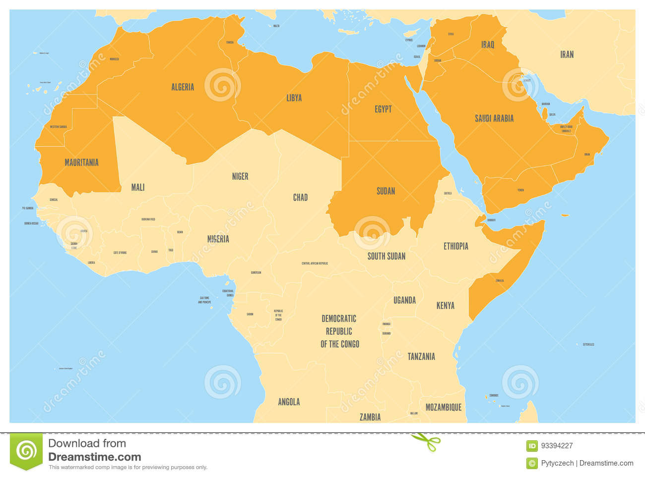
Ο αραβικός κόσμος σήμερα

Slide 3
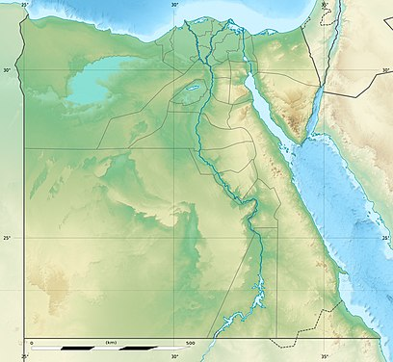
Ίδρυση και αρχές του Ισλάμ
Ισλάμ: «αφοσίωση και πίστη στο θέλημα του Θεού»
μoνοθεϊστική θρησκεία
ιδρυτής ο Μωάμεθ, οδηγός καραβανιών
επιρροές από το Χριστιανισμό και τον Ιουδαϊσμό
Όρος Σινά
Αίγυπτος

Slide 4
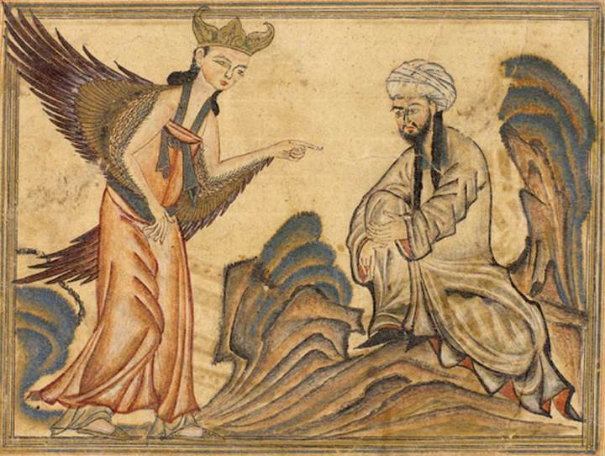
Ίδρυση και αρχές του Ισλάμ
Η αποκάλυψη του αγγέλου Γαβριήλ στον Μωάμεθ, περσική μινιατούρα, 1307
Τι συμπεράσματα βγάζετε για το Ισλάμ, αν λάβετε υπόψη σας αυτή την εικόνα;

Slide 5
Ίδρυση και αρχές του Ισλάμ
622 μ.Χ, έτος της Εγίρας (αποδημίας): διωγμός του Μωάμεθ από την πατρίδα του, τη Μέκκα
στη Μεδίνα απέκτησε έναν πυρήνα πιστών οπαδών
έτος της Εγίρας (622): αφετηρία του χρονολογικού συστήματος των Αράβων
622-632: το Ισλάμ κυριάρχησε σ' όλη την Αραβία
Εάν σε μουσουλμανικό ημερολόγιο αναφέρεται το έτος 500, ποιο έτος είναι στο χριστιανικό ημερολόγιο;

Slide 6
Ίδρυση και αρχές του Ισλάμ
Κοράνι: «απαγγελία» ή «λόγος θεού», το ιερό βιβλίο του Ισλάμ
Μουσλίμ: πιστός
Τζιχάντ: ιερός πόλεμος κατά των απίστων για να διαδοθεί το Ισλάμ [610-622: «καρτερική αντοχή», 622-632: «άμυνα εναντίον των διωκτών του Μωάμεθ», γενικά: «ανθρώπινη πάλη για το καλό και το κακό»]
εξ αποκαλύψεως θρησκείες: (χριστιανισμός και ιουδαϊσμός) απαγορευόταν ο βίαιος εξισλαμισμός
μάρτυρες της πίστης: Όσοι έπεφταν στον πόλεμο για την διάδοση της πίστης, εξασφάλιζαν μια θέση στον Παράδεισο

Slide 7
Το Κοράνι για τον πόλεμο
Να μάχεστε εναντίον αυτών που μάχονται εναντίον σας, καθώς βαδίζετε στο δρόμο του Θεού, αλλά μην αμαρτάνετε, γιατί ο Θεός δεν αγαπά τους αμαρτωλούς.
Σκοτώστε τους εχθρούς σας όσες φορές τους αντιμετωπίζετε• διώξτε τους από το μέρος που σας έδιωξαν. Γιατί (αν και ο φόνος είναι αμαρτία) οι άδικες διώξεις είναι χειρότερες από το φόνο [...]. Αν μάχονται εναντίον σας, σκοτώστε τους, γιατί αυτή είναι η ανταμοιβή που αρμόζει σ' αυτούς τους απίστους.
Κοράνι, 2, 190-191
Τι ήταν ο ιερός πόλεμος;
Ταυτίζεται η πηγή με το βιβλίο;

Slide 8
Να αντιστοιχίσετε τους όρους της στήλης Α με την ερμηνεία τους στην στήλη Β
Στήλη Α | Στήλη Β
1. Εγίρα | Α. αποδημία του Μωάμεθ από τη Μέκκα στη Μεδίνα
2. Τζιχάντ | Β. ο λόγος του Θεού
3. Ισλάμ | Γ. αραβικό κράτος
4. Μουσλίμ | Δ. ιερός πόλεμος
5. χαλιφάτο | Ε. οι πιστοί στο Ισλάμ
6. Κοράνι | ΣΤ. αφοσίωση στο θέλημα του Θεού
Να αποδώσετε τον ιστορικό όρο: «έτος Εγίρας».

Slide 9
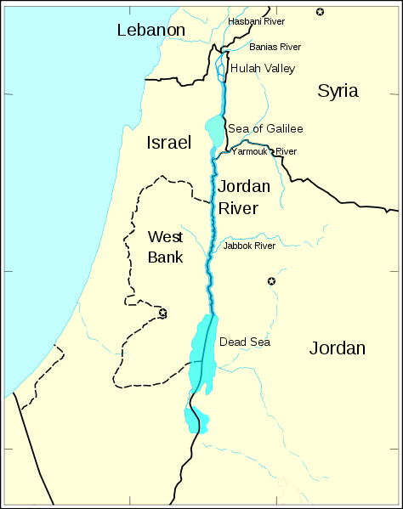
Επέκταση του Ισλάμ
χαλίφης: τοποτηρητής και διάδοχος του Προφήτη
Χαλιφάτο: το Αραβικό Κράτος
μάχη του Γιαρμούκ (636 μ.Χ.): συντριβή βυζαντινού στρατού από τους Άραβες

Slide 10
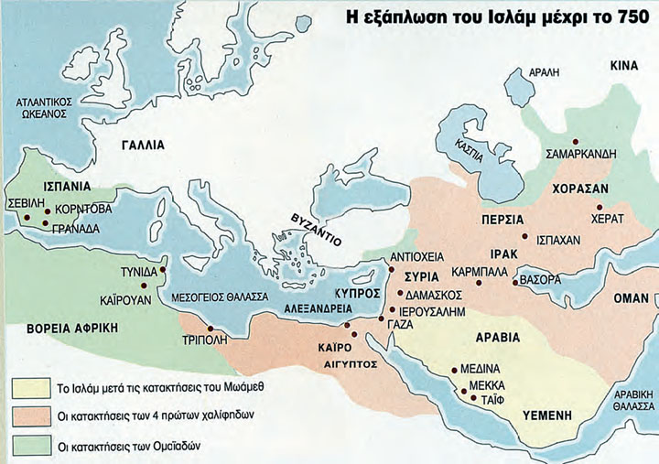
έως 632
έως 661
έως 750

Slide 11
παράγοντες των αραβικών κατακτήσεων
η εξάντληση Βυζαντινών και Περσών από τη μακροχρόνια πολεμική τους σύγκρουση στα χρόνια του Ηρακλείου
η έντονη αντίθεση μεταξύ του κέντρου και των ανατολικών επαρχιών του Βυζαντίου που παρέμειναν προσκολλημένες στην αίρεση του Μονοφυσιτισμού

Slide 12
Για ποιους λόγους η εξάπλωση των Αράβων υπήρξε ταχύτατη;

Slide 13
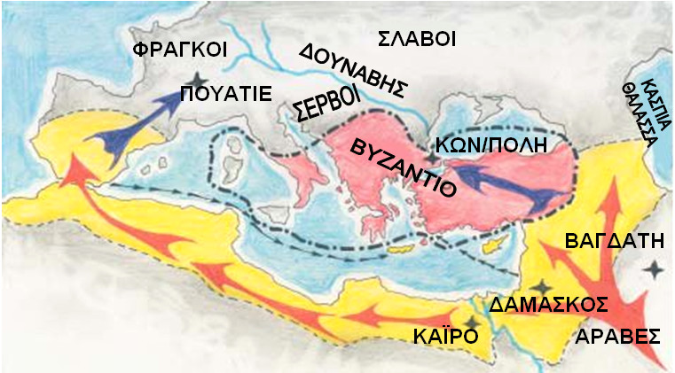
Αναχαίτιση της προέλασης των Αράβων
αρχές του 8ου αι.: οι Άραβες υπέταξαν το μεγαλύτερο μέρος της Ισπανίας
732: ο Κάρολος Μαρτέλος, μαγιορδόμος (αυλάρχης) των Φράγκων, κατάφερε να αναχαιτίσει την προέλασή των Αράβων στο Πουατιέ
στην ανατολή: στην οροσειρά του Ταύρου (ΝΑ Τουρκία)
οροσειρά Ταύρου

Slide 14
Προέλαση Αράβων
οι Άραβες διεκδίκησαν από το Βυζάντιο την κυριαρχία στη Μεσόγειο με τον αξιόμαχό τους στόλο
οι Άραβες κατέλαβαν την Κύπρο, την Ρόδο, την Κω, την Χίο
τον 9ο αι. κατέκτησαν την Κρήτη και την Σικελία

Slide 15
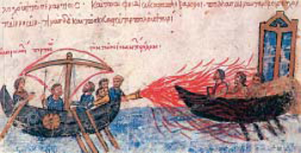
Πολιορκίες Κωνσταντινούπολης
674-678
717-718
Οι βυζαντινοί μαχητές απέκρουσαν τους Άραβες με τη βοήθεια
  των απόρθητων τειχών της Βασιλεύουσας και
  της χρήσης του υγρού πυρός, επινόησης του Καλλίνικου

Slide 16
Να χαρακτηρίσετε τις παρακάτω προτάσεις ως σωστές (Σ) ή λάθος (Λ)
1. Το Ισλάμ είναι η μονοθεϊστική θρησκεία.
2. Ο Μωάμεθ επηρεάστηκε από το Χριστιανισμό και τον Ιουδαϊσμό
3. Ο Μωάμεθ διώχτηκε από τους ειδωλολάτρες της Μεδίνας και κατέφυγε στη Μέκκα.
4. Ο βυζαντινός στρατός δεν κατάφερε να αποκρούσει την αραβική επίθεση λόγω της εξάντλησής του από τους συνεχείς πολέμους του Ηρακλείου με τους Πέρσες
5. Οι μονοφυσιτικές επαρχίες του Βυζαντίου αντιστάθηκαν στην αραβική εξάπλωση
6. Η μάχη της Γρανάδας ανέκοψε την αραβική προέλαση στην Ευρώπη
7. Η πολιορκία της Κωνσταντινούπολης από τους άραβες αποφεύ-χθηκε χάρη στον ισχυρό βυζαντινό στόλο

Slide 17
Συνέπειες Αραβικής εξάπλωσης
διάσπαση του μεσογειακού κόσμου, που είχε ενοποιηθεί από τους Ρωμαίους
εδαφική συρρίκνωση Βυζαντίου
απώλεια σημαντικών αστικών κέντρων
ερήμωση πολλών περιοχών της βυζαντινής αυτοκρατορίας
μείωση της αγροτικής παραγωγής
αποδυνάμωση του εσωτερικού και του εξωτερικού εμπορίου του Βυζαντίου

Slide 18
Χρονολογικός πίνακας
622, έτος της Εγίρας (αποδημίας): διωγμός του Μωάμεθ από την πατρίδα του, τη Μέκκα
622-632: το Ισλάμ σ' όλη την Αραβική χερσόνησο
636: μάχη του Γιαρμούκ
732: μάχη στο Πουατιέ
674-678
πολιορκίες Κωνσταντινούπολης από τους Άραβες
717-718

Slide 19
Ανακεφαλαίωση
οι Άραβες ασπάστηκαν το Ισλάμ, θρησκεία που ίδρυσε ο Μωάμεθ
το έτος Εγίρας (622 μ.Χ.) ο Μωάμεθ διώχτηκε από την Μέκκα και μετανάστευσε στην Μεδίνα
όροι του Ισλάμ: Κοράνι, Μουσλίμ, τζιχάντ, μάρτυρες της πίστης
Μάχη του Γιαρμούκ, 636 μ.Χ.: οι Άραβες εδραιώνουν την κυριαρχία τους στην Εγγύς Ανατολή
Μάχη του Πουατιέ, 732 μ.Χ.: οι Φράγκοι ανακόπτουν τη εξάπλωση των Αράβων
Δύο φορές οι Άραβες αποτυγχάνουν να πολιορκήσουν την Κωνσταντινούπολη (τείχη και υγρό πυρ)

